Slide 1
Познавательный проект по нравственно-патриотическому воспитанию «Русская матрёшка»
МБДОУ МО г. Краснодар «Детский сад № 224»
Для детей старшего дошкольного возраста

Slide 2
Паспорт проекта
Тип проекта: среднесрочный-3 месяца.
Участники проекта: воспитатели группы, воспитанники, родители.
Интеграция областей: «Речевое развитие», «Познавательное развитие», «Социально-коммуникативное развитие», «Художественно-эстетическое развитие».
Цель: воспитание интереса к истории России, народному творчеству на примере русской национальной игрушки.
Гипотеза: наши исследования помогут узнать традиции русского народа и ещё больше полюбить русскую игрушку-матрёшку, так как она несёт в себе любовь и дружбу.

Slide 3
Задачи проекта:
Познакомить детей с историей матрёшки, как народного промысла.
Выяснить географию и особенности национального сувенира.
Развивать умение составлять узоры, украшать матрёшку, используя геометрические элементы, передавать колорит росписи, характерные композиции (симметричные, асимметричные).
Обогатить кругозор детей об игрушке как образе материнства, семьи.
Развивать эмоциональную отзывчивость детей на произведения народного декоративного искусства, формировать основы эстетического воспитания.
Способствовать развитию познавательной и творческой активности детей.
Обогащать словарь детей.
Воспитывать дружеские взаимоотношения между детьми.

Slide 4
Результат проекта:
Оформление музея «Матрёшки».
Оформление картотеки стихов, частушек, загадок о матрёшке.
Оформление лэпбука «Матрёшка».
Использование полученных знаний, умений, навыков в самостоятельной игровой деятельности.

Slide 5
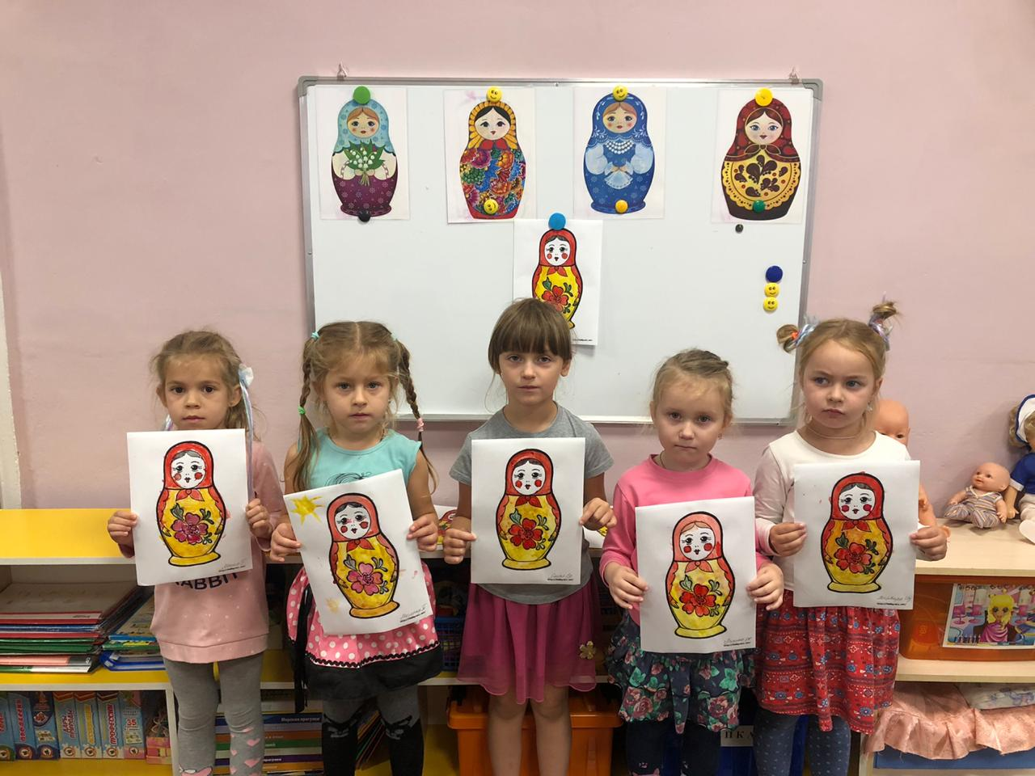
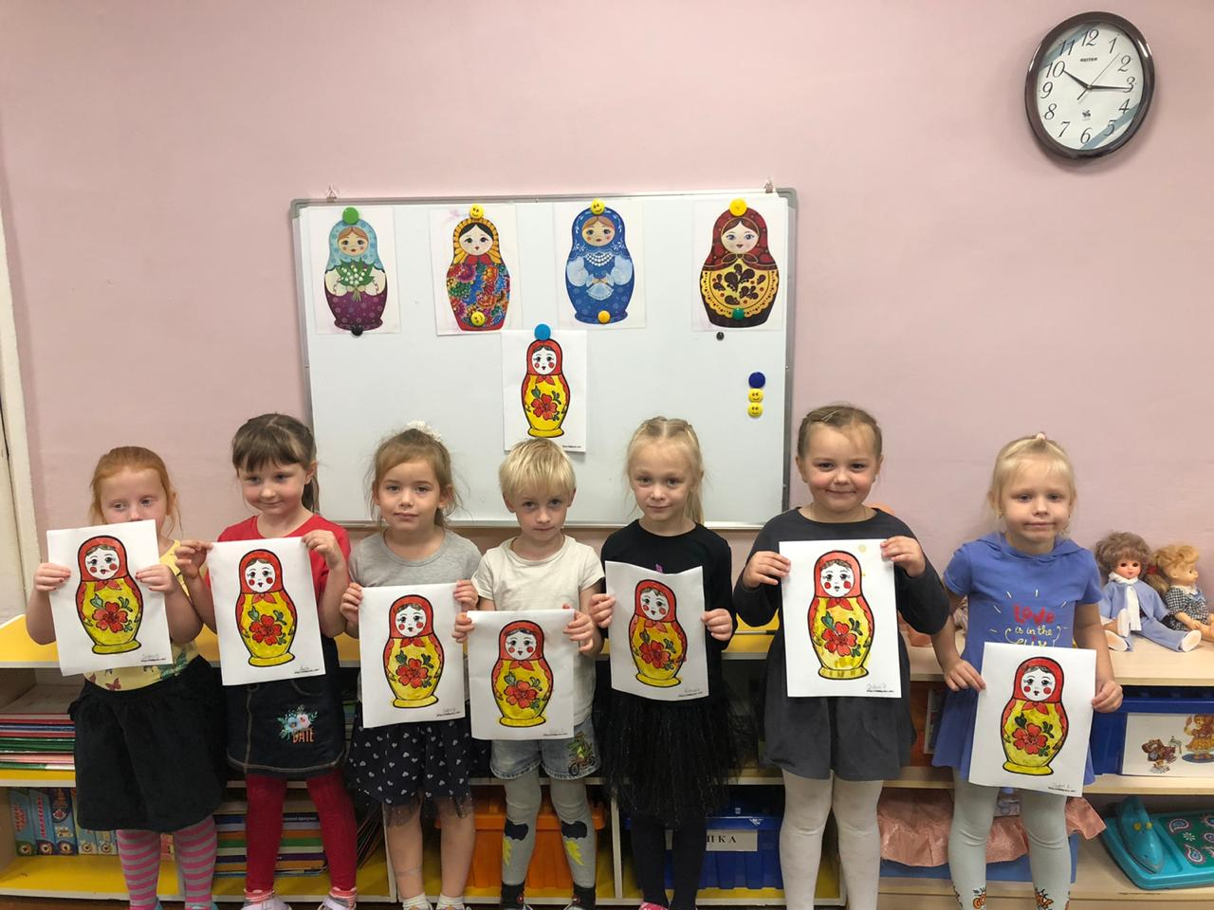
Работа с детьми. Рисование.

Slide 6
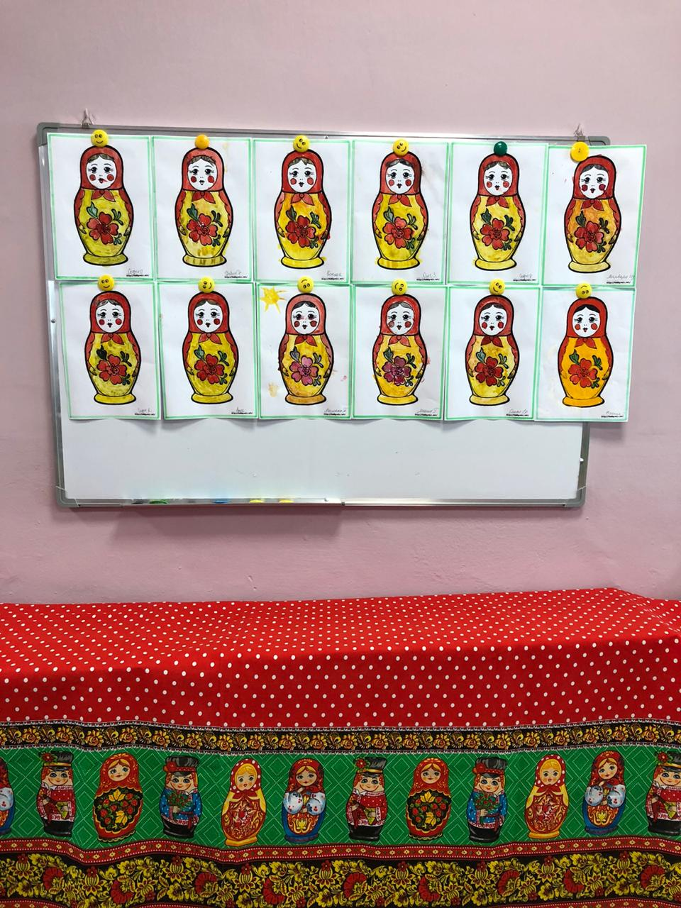

Slide 7
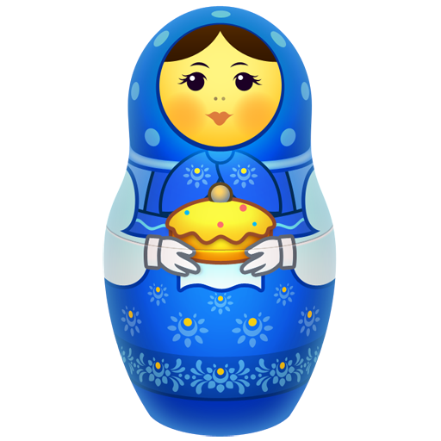
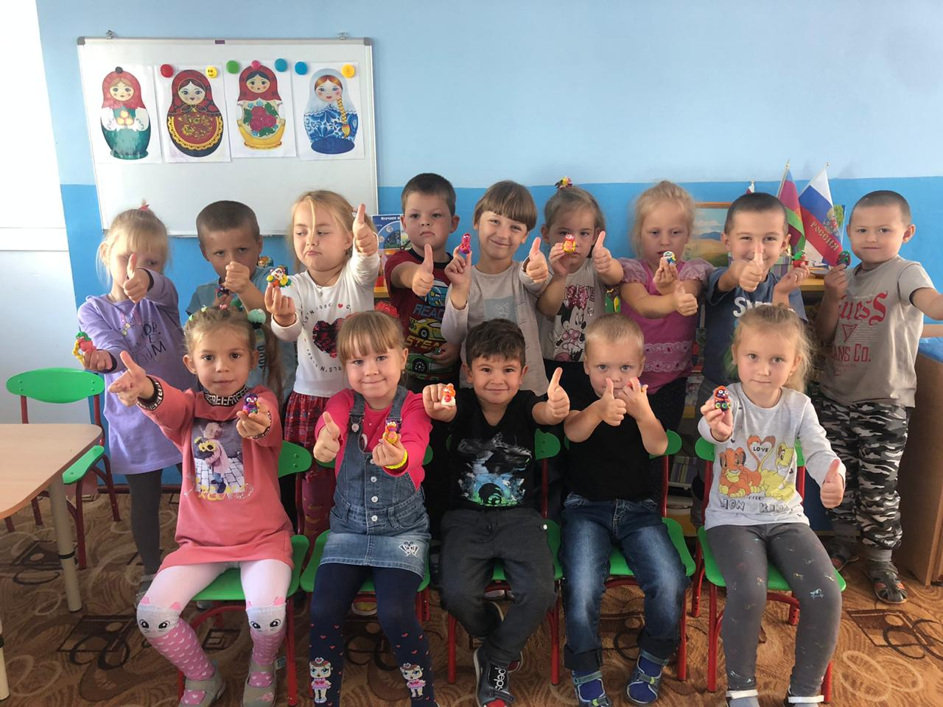
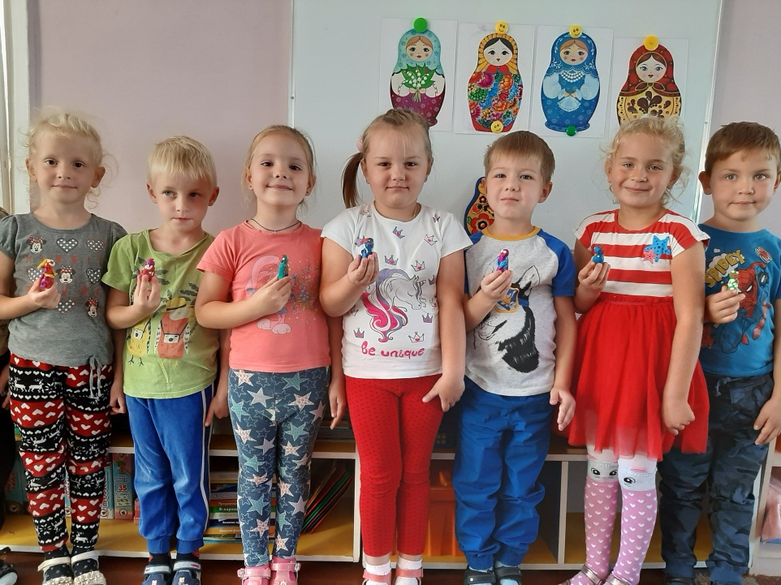
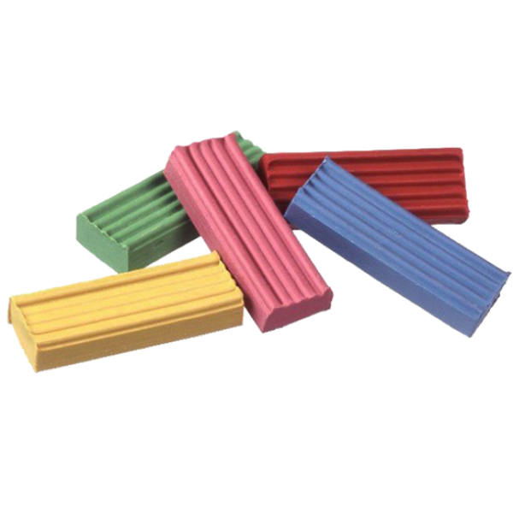
Работа с детьми. Лепка.

Slide 8
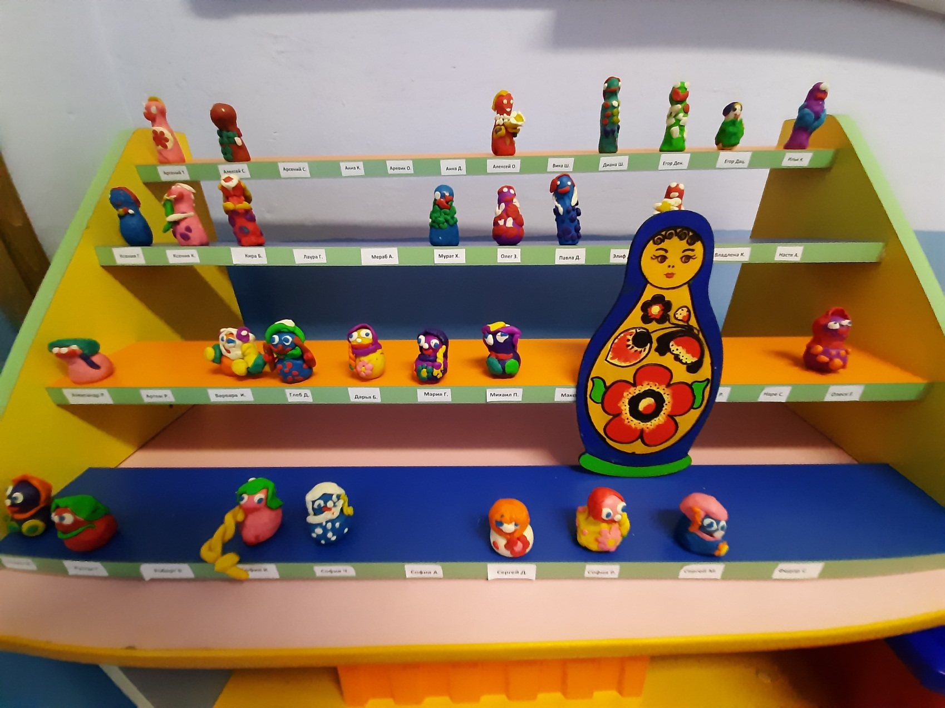

Slide 9
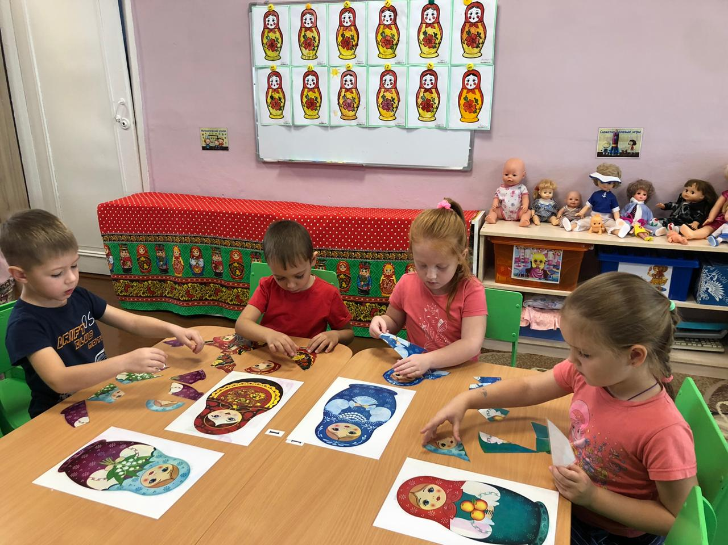
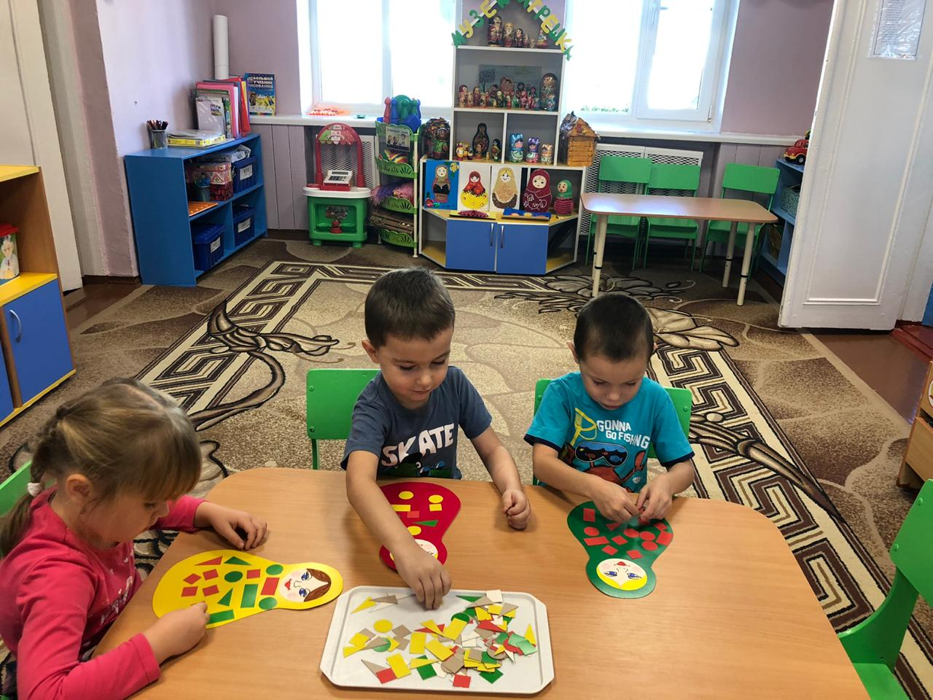
Самостоятельная игровая деятельность.

Slide 10
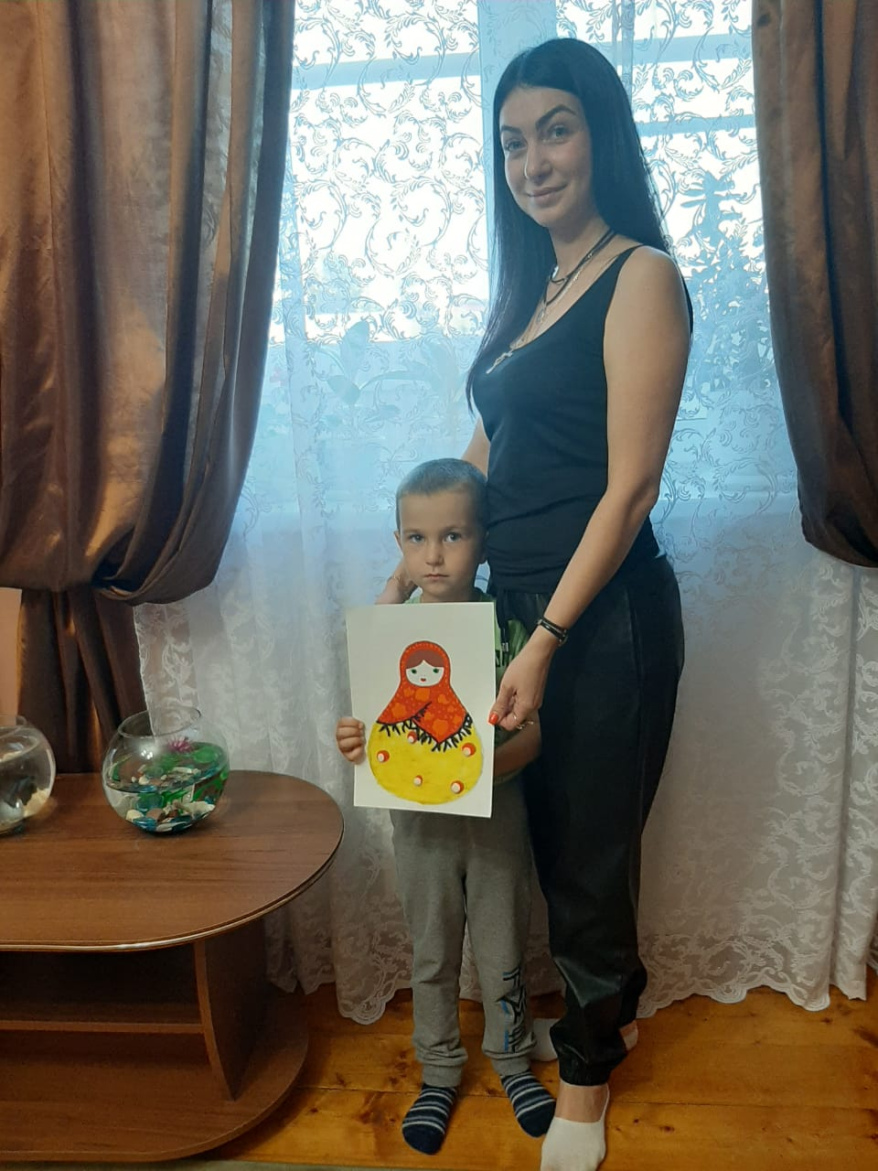
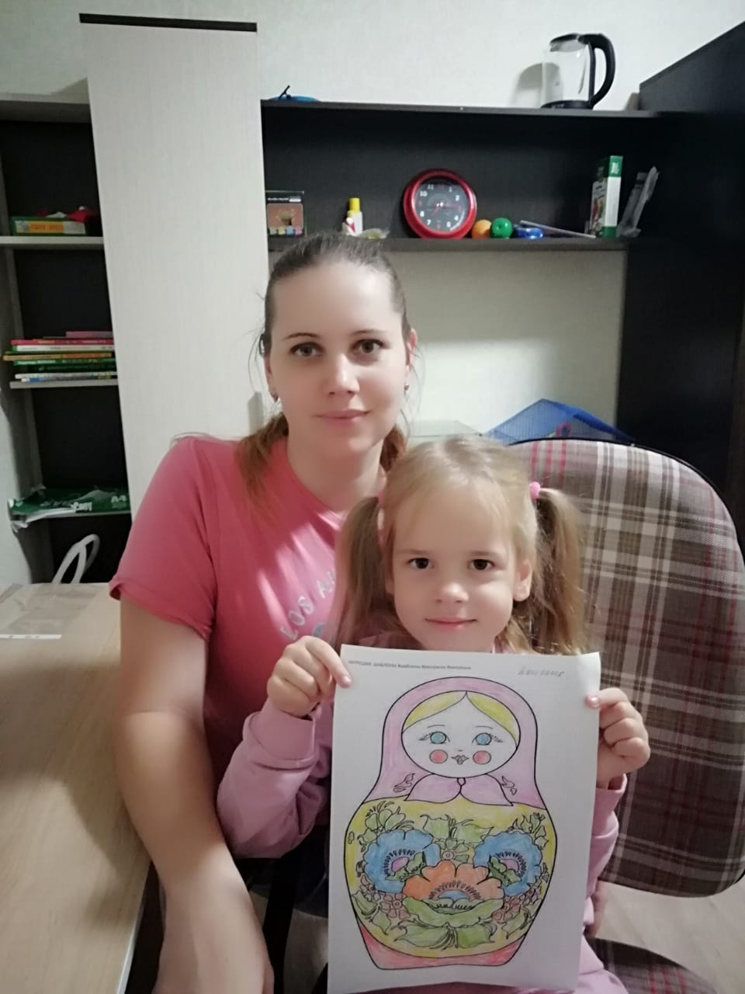
Взаимодействие с родителями

Slide 11
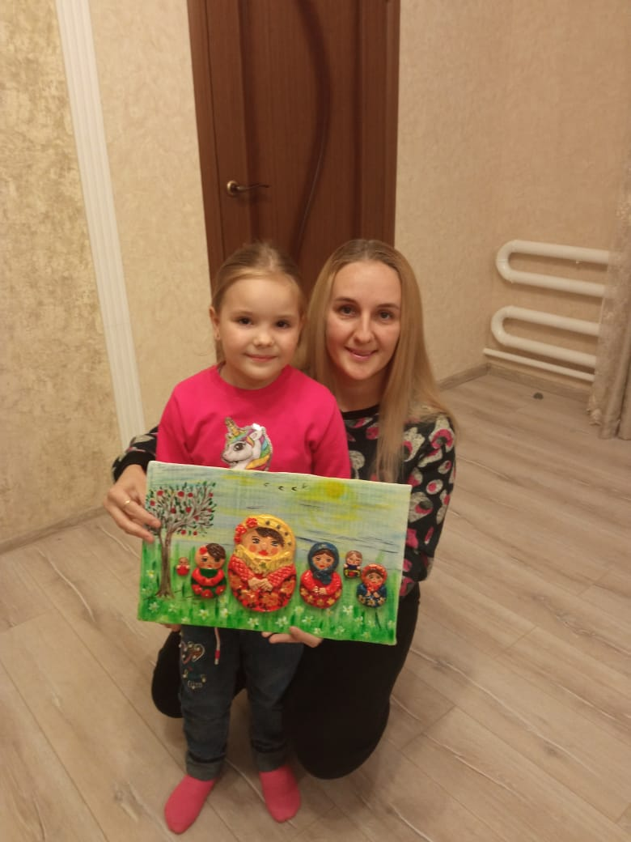
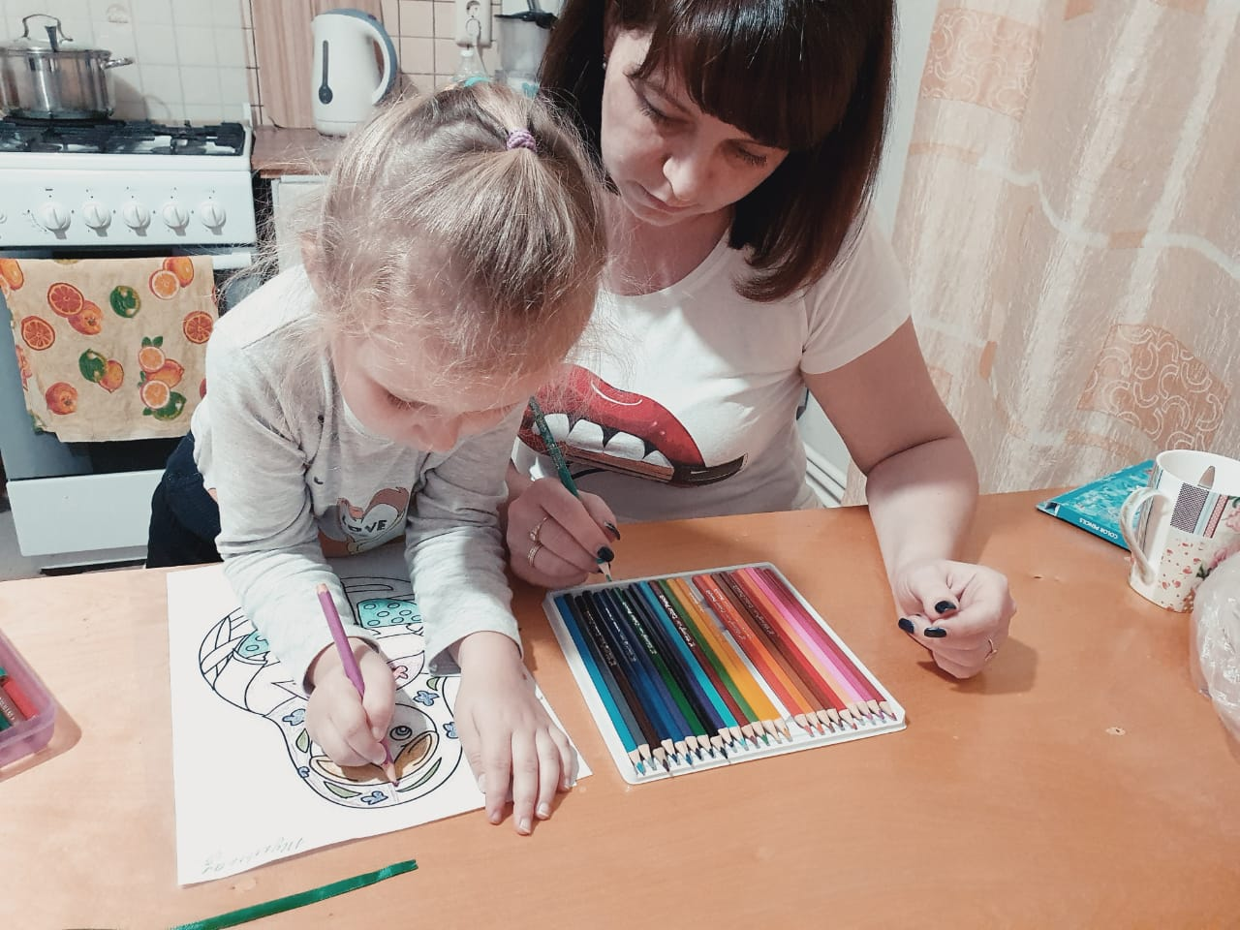

Slide 12
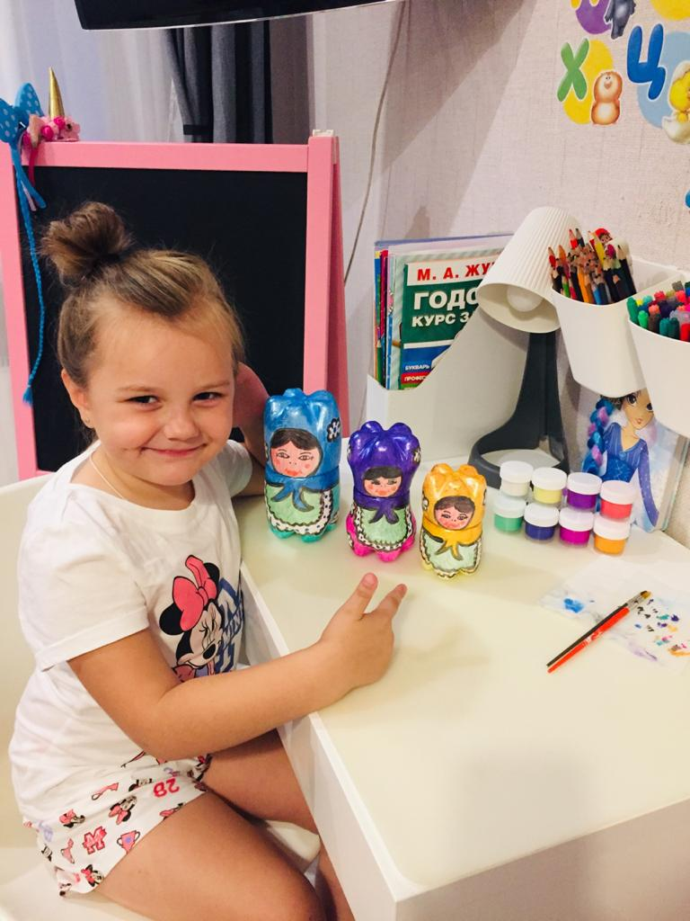
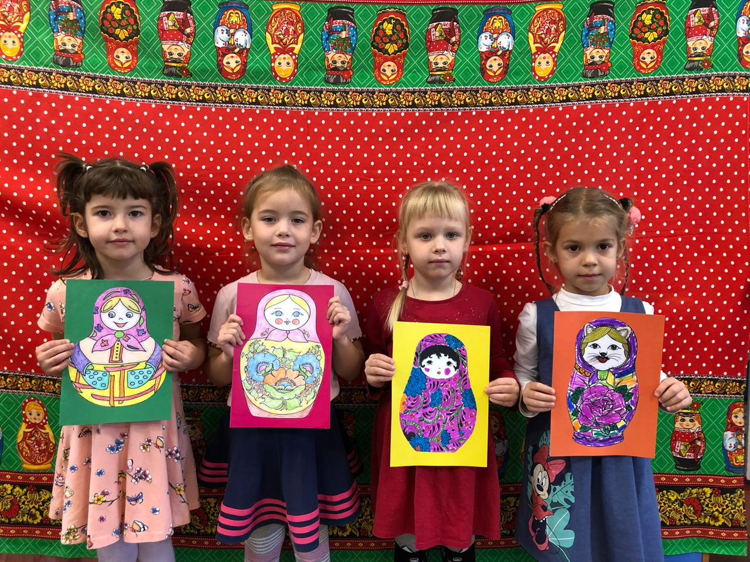

Slide 13
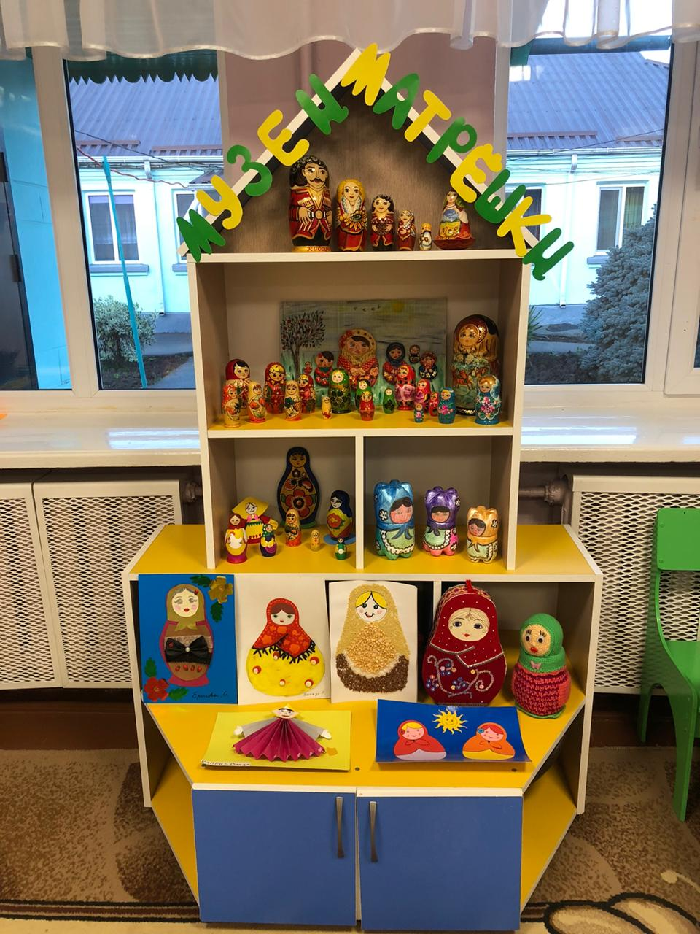
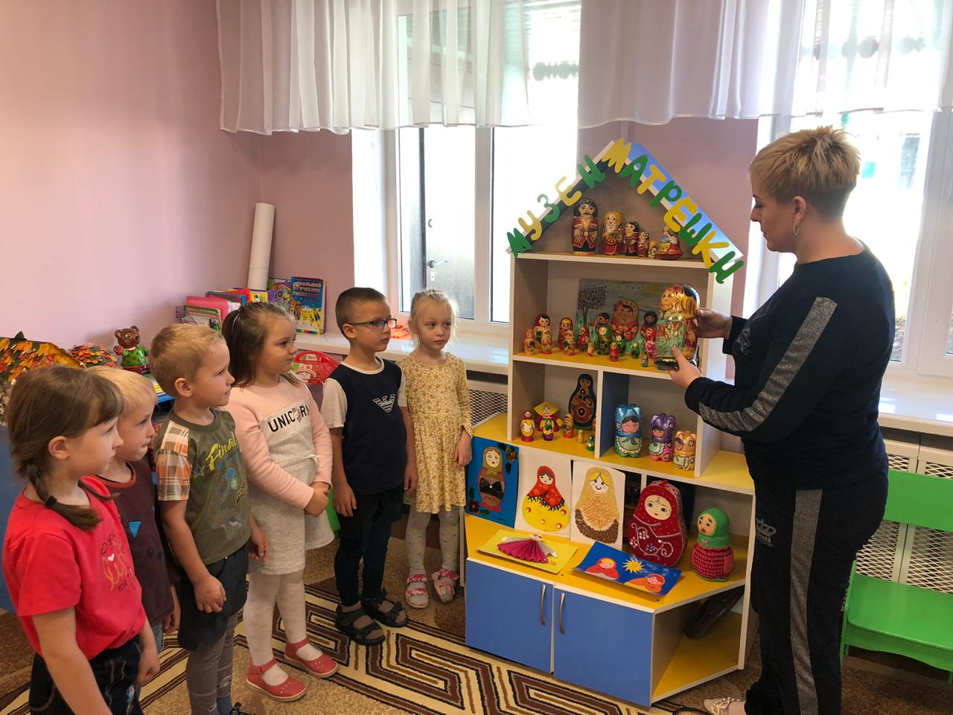
Музей «Матрёшки»

Slide 14
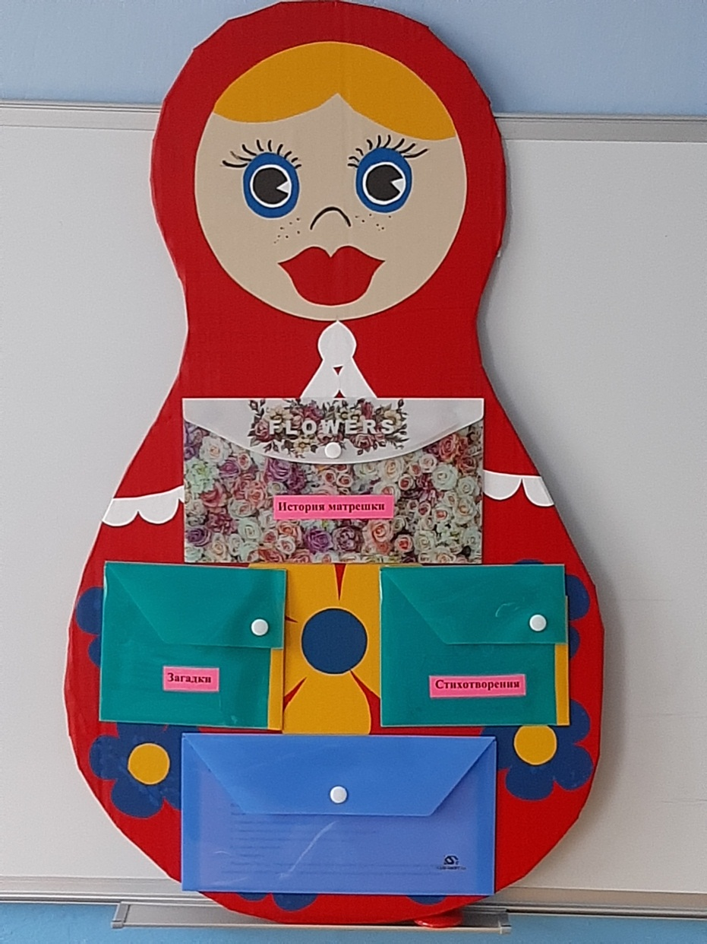
Лэпбук «Матрёшка»

Slide 15
Спасибо за внимание!

